Slide 1
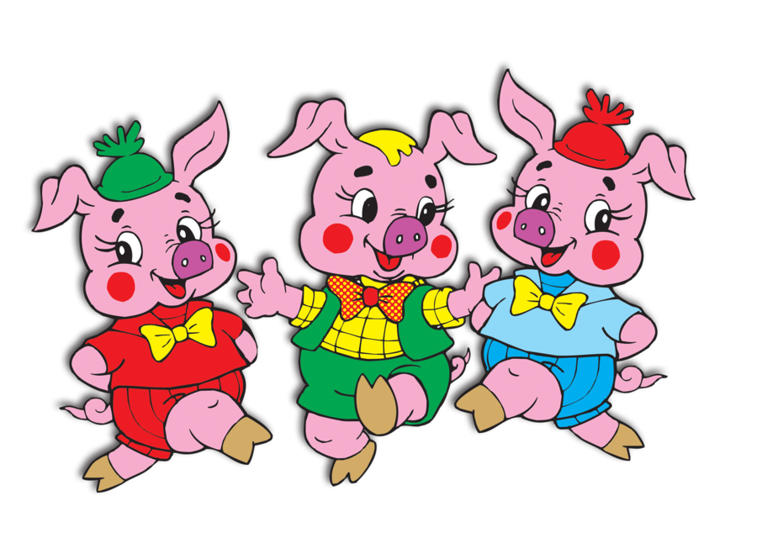
Физкультурное развлечение «Весёлые поросята» фотоотчёт
Провели воспитатели:
Валиева Альфия Вализановна
Сибгатуллина Марина Васильевна

Slide 2
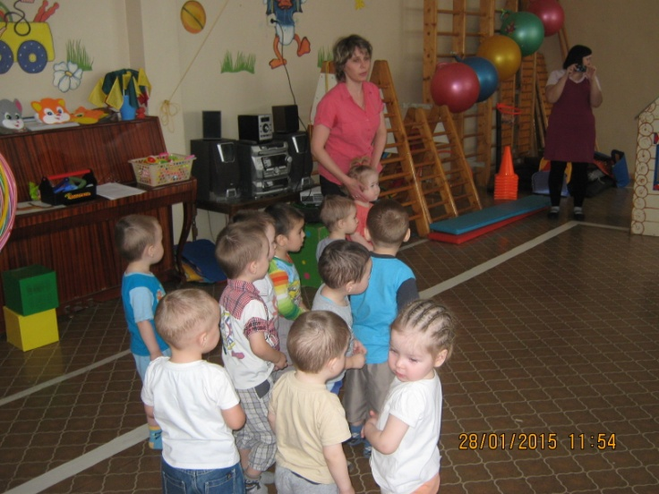
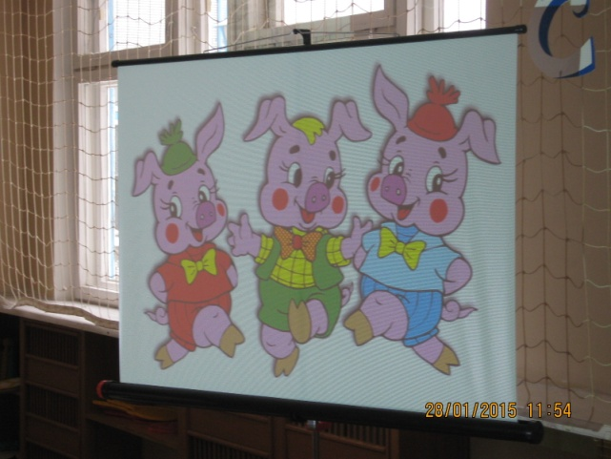
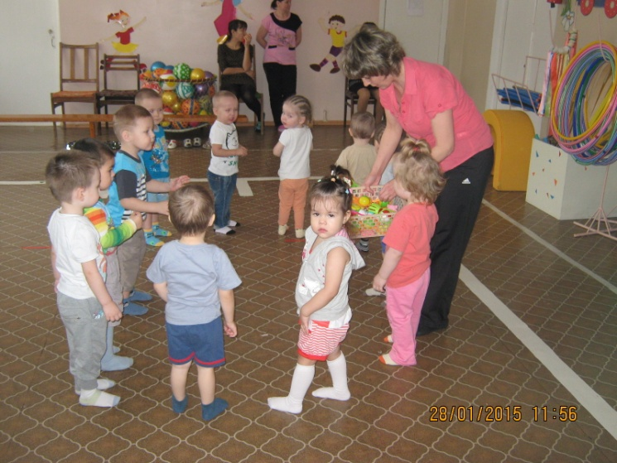
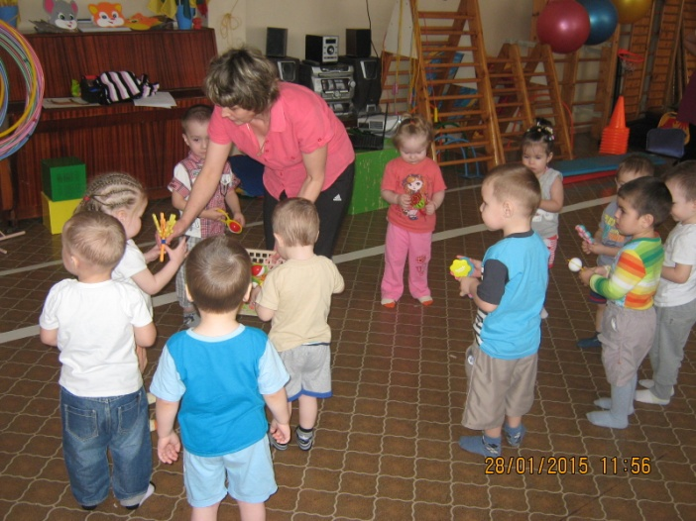
Цель: закрепить в игровой форме навыки метания мелких предметов; ходьба на четвереньках по гимнастической мягкой дорожке; выполнить цикл гимнастических упражнений; вызвать положительный эмоциональный настрой.
Хорошо быть весёлым и озорным поросёнком!

Slide 3
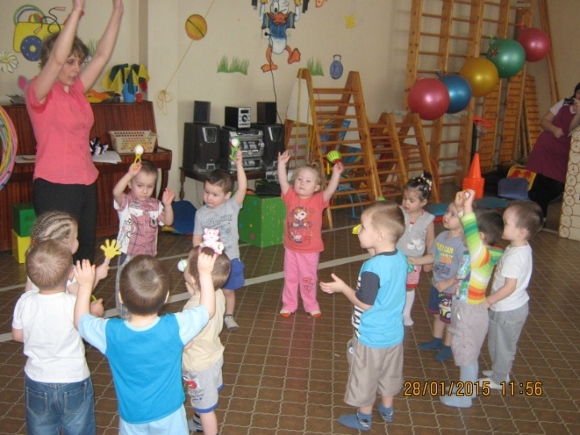
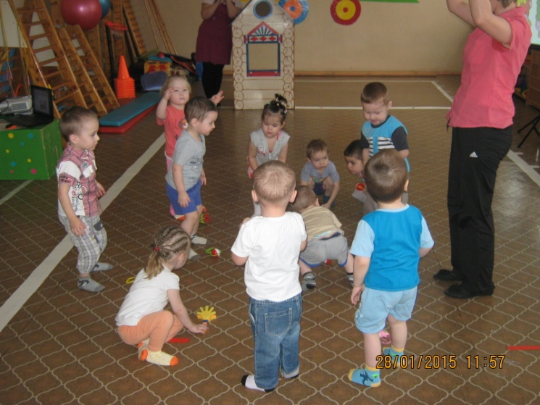
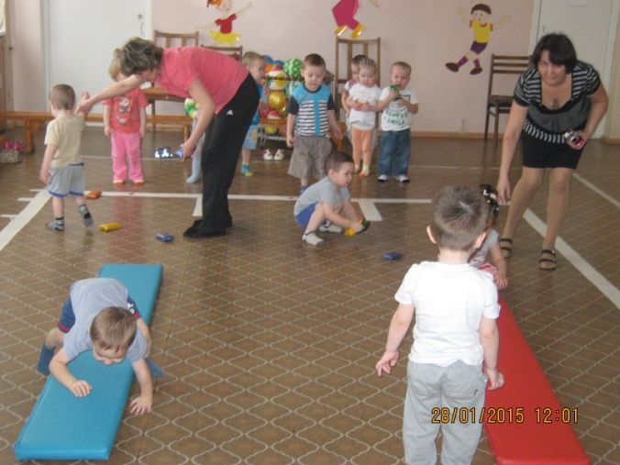
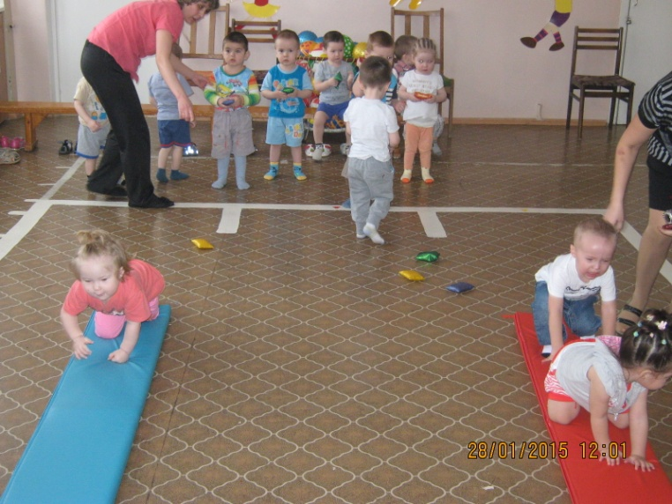
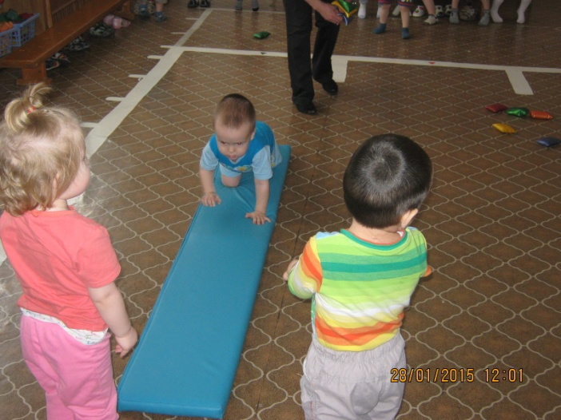
Давайте же узнаем, кто набрался больше сил и выносливости.

Slide 4
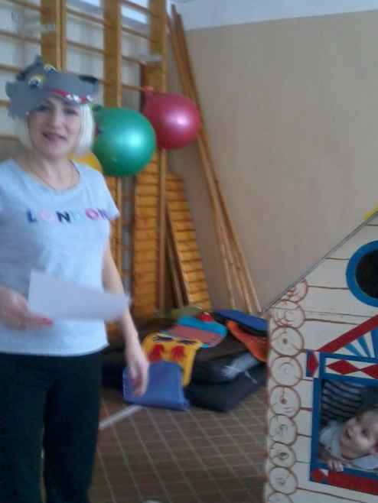
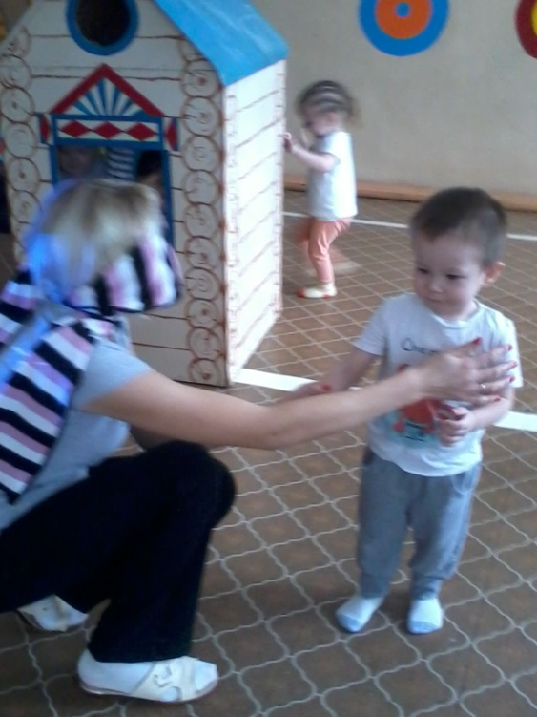
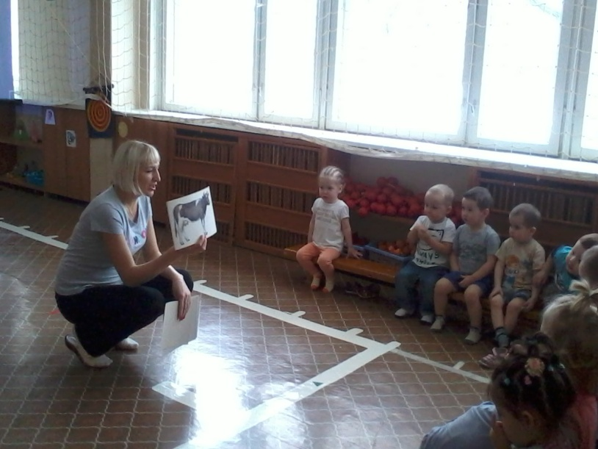
«Поросята» выходят из «домика», и волк предлагает им поиграть с ним в жмурки.
Малоподвижная игра «Назови животных».
Дети называют животных, которых они видят на картинках
В конце развлечения отмечаем самых весёлых, шустрых и быстрых поросят. Волк и воспитатель раздают подарки (шарики.)

